Slide 1
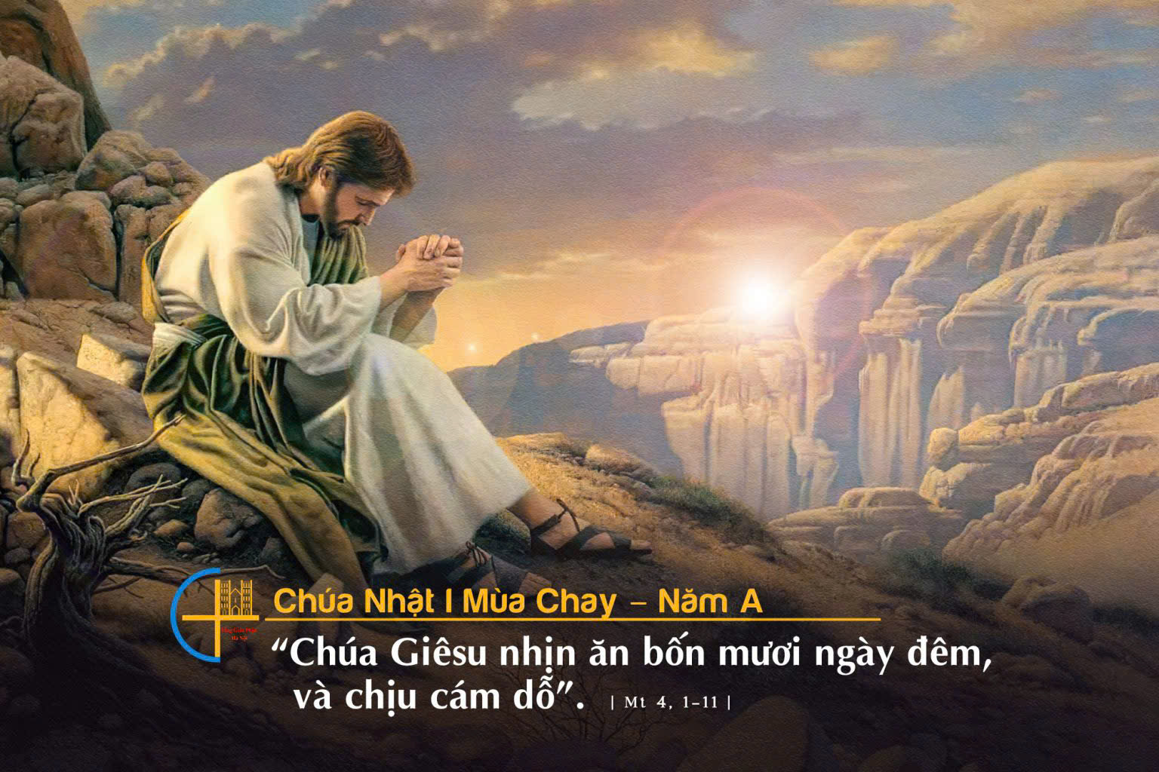

Slide 2
XIN NGÀI THỨ THA

Slide 3

ĐK. Lạy Chúa! Con nay trở về, con nay trở về, về bên Chúa thôi Chúa ơi. Năm tháng đã qua biết bao lỗi lầm xin Ngài thứ tha.

Slide 4
1. Xin hãy rửa con sạch mọi lỗi lầm, thanh tẩy con nên tinh trắng. Xin canh tân thần trí thương ban cho một quả tim mới yêu thương giữ gìn trọn đời.

Slide 5
ĐK. Lạy Chúa! Con nay trở về, con nay trở về, về bên Chúa thôi Chúa ơi. Năm tháng đã qua biết bao lỗi lầm xin Ngài thứ tha.

Slide 6
2. Kiếp sống phù hoa lầm lạc giữa đường, con đã quên hồng ân Chúa. Hôm nay đây lòng thống hối xin khoan dung tẩy sạch tội lỗi cho con luôn thuộc về Ngài.

Slide 7
ĐK. Lạy Chúa! Con nay trở về, con nay trở về, về bên Chúa thôi Chúa ơi. Năm tháng đã qua biết bao lỗi lầm xin Ngài thứ tha.

Slide 9
Đáp ca

Slide 10
Lạy Chúa, xin thương chúng con vì chúng con đã phạm đến Ngài.

Slide 11
alleluia

Slide 12
Người ta sống không nguyên bởi bánh, nhưng bởi mọi lời do miệng Thiên Chúa phán ra.

Slide 13
LỄ DÂNG THỐNG HỐI

Slide 14
1. Con xin dâng giọt lệ thống hối, con xin dâng trái tim bồi hồi. Đây đời con bao lần sai lỗi, nguyện từ nay ăn năn tội đời.
1. Về đây hỡi người nào về đây. Tình thương Chúa Trời luôn nối kết. Về đây Thiên Chúa Ðấng từ bi, Người xoá hết tội ta Người dẫn lối đời ta. Nguồn: https://www.dieuca.net/2018/02/haytrove-mt.html

Slide 15
.
ĐK. Chúa ghé mắt thương con cho đời con được sống. Con xin dâng tấm lòng đời con vẫn mãi luôn cậy trông vào tình thương Chúa luôn quan phòng.

Slide 16
2. Con xin dâng rượu nồng bánh trắng, con xin dâng tháng năm nhọc nhằn. Dâng đời con vui buồn mưa nắng, từng ngày qua tim con mỏi mòn.

Slide 17
.
ĐK. Chúa ghé mắt thương con cho đời con được sống. Con xin dâng tấm lòng đời con vẫn mãi luôn cậy trông vào tình thương Chúa luôn quan phòng.

Slide 18
3. Con xin dâng đường đời khốn khó, con xin dâng bước chân lần dò. Trong màn đêm con tìm ánh sáng, và Ngài thương đưa con trở về.

Slide 19
.
ĐK. Chúa ghé mắt thương con cho đời con được sống. Con xin dâng tấm lòng đời con vẫn mãi luôn cậy trông vào tình thương Chúa luôn quan phòng.

Slide 20
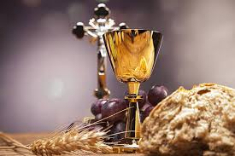
.
ĐK. Chúa ghé mắt thương con cho đời con được sống. Con xin dâng tấm lòng đời con vẫn mãi luôn cậy trông vào tình thương Chúa luôn quan phòng.

Slide 21
Trông cậy Chúa

Slide 22
1. Con vẫn trông cậy Chúa lòng con tin tưởng nơi Ngài. Con hy vọng vào Ngài đời con nương bóng Chúa thôi. Con xin trao về Chúa niềm tin và ước mơ này. Được quên đi những âu lo tìm vui theo bước chân Cha.

Slide 23
ĐK: Con luôn trông cậy Chúa khác nào em bé ngủ yên trong tay mẹ hiền bên lời yêu mến. Tình Chúa mãi mãi theo con cho tâm hồn dù trong mưa gió mãi mãi bình yên, mãi mãi bình yên.

Slide 24
2. Giữa tháng năm đời sống nhiều khi mưa đổ bên trời. Đam mê nặng lòng người niềm đau khơi nước mắt rơi. Những ánh sao còn đó còn tin yêu ngước lên trời. Tình thương Thiên Chúa muôn nơi ngàn năm soi ấm tin vui.

Slide 25
ĐK: Con luôn trông cậy Chúa khác nào em bé ngủ yên trong tay mẹ hiền bên lời yêu mến. Tình Chúa mãi mãi theo con cho tâm hồn dù trong mưa gió mãi mãi bình yên, mãi mãi bình yên.

Slide 26
3. Nếu Chúa không gọi nắng thì hoa đâu nở trong vườn. Con không tựa vào Ngài thì con như lá úa phai. Yếu đuối trong cuộc sống đời con tay trắng hư không. Đường đi sông núi mênh mông làm sao qua hết long đong.

Slide 27
ĐK: Con luôn trông cậy Chúa khác nào em bé ngủ yên trong tay mẹ hiền bên lời yêu mến. Tình Chúa mãi mãi theo con cho tâm hồn dù trong mưa gió mãi mãi bình yên, mãi mãi bình yên.

Slide 28
4. Đã thấy trong đời sống thời gian trôi dạt vô tình. Ai tin được cuộc đời ngày mai vẫn mãi thế thôi. Xin trao muôn đổi thay vào tay Thiên Chúa an bài. Ngài đưa con bước hôm nay còn thương con mãi tương lai.

Slide 29
ĐK: Con luôn trông cậy Chúa khác nào em bé ngủ yên trong tay mẹ hiền bên lời yêu mến. Tình Chúa mãi mãi theo con cho tâm hồn dù trong mưa gió mãi mãi bình yên, mãi mãi bình yên.

Slide 31
CÁM DỖ TRONG ĐỜI

Slide 32
1. Phận người chênh vênh vì luôn bị cám dỗ cám dỗ bên ngoài và cám dỗ bên trong, cám dỗ nguy nan vì quy về chính mình.

Slide 33
1. Dù nhiều phong ba nhưng phận người cao cả dù nhiều xấu xa nhưng có thể vượt qua bằng khôn ngoan lựa chọn để sống cách tự do.

Slide 34
ĐK. Như Chúa Giêsu đã vượt lên chính mình vượt qua mọi cám dỗ vượt trên mọi thách đố. Xin cho chúng con lòng hăng say vươn tới biết chọn Chúa mọi nơi để sống luôn đẹp ngời.

Slide 35
2. Cuộc đời bon chen tạo nên nhiều cám dỗ, cám dỗ bạc tiền và cám dỗ kiêu căng, cám dỗ danh vọng chạy theo đời sống này.

Slide 36
2. Cuộc đời qua mau có gì là bền vững chỉ còn hiến cho và biết sống vì nhau là không phải nhạt màu hạnh phúc mãi ngàn sau.

Slide 37
ĐK. Như Chúa Giêsu đã vượt lên chính mình vượt qua mọi cám dỗ vượt trên mọi thách đố. Xin cho chúng con lòng hăng say vươn tới biết chọn Chúa mọi nơi để sống luôn đẹp ngời.

Slide 38
3. Một lòng tin yêu và trông cậy vào Chúa hãy biết quên mình và sống rất khiêm nhu, hãy biết cận trọng dệt theo lời Chúa dạy,

Slide 39
3. đừng tìm hư danh nhưng thật lòng xa lánh, đừng để thú vui lôi kéo cõi lòng ta nguồn an vui thật sự chỉ có Chúa mà thôi.

Slide 40
ĐK. Như Chúa Giêsu đã vượt lên chính mình vượt qua mọi cám dỗ vượt trên mọi thách đố. Xin cho chúng con lòng hăng say vươn tới biết chọn Chúa mọi nơi để sống luôn đẹp ngời.

Slide 42
MARIA MẸ HẰNG CỨU GIÚP

Slide 43
1. Ma - ri - a Mẹ Hằng Cứu Giúp đầy khoan nhân và tình thương xót hết những ai biết vững tâm xin Mẹ thương Đoàn con nay thành tâm yêu mến đồng thanh xin Mẹ thương xem đến, dắt chúng con tới quê hương nơi Thiên đường.

Slide 44
ĐK. Mẹ Cứu Giúp uy quyền Mẹ rất cao sang, là Mẹ Thiên Chúa không vương chi tội lỗi. Mẹ Cứu Giúp xin Mẹ hãy đoái thương ban ngàn ơn cứu giúp chúng con trên cõi đời.

Slide 45
2. Ma - ri - a Mẹ Hằng Cứu Giúp đầy khoan nhân và tình thương xót, chúng con đây rất hiểm nguy nơi trần gian. Kìa bao gia đình đang tan nát, cầu xin nơi Mẹ Hằng Cứu Giúp, cúi xin Mẹ hãy ban cho muôn phúc nhàn.

Slide 46
ĐK. Mẹ Cứu Giúp uy quyền Mẹ rất cao sang, là Mẹ Thiên Chúa không vương chi tội lỗi. Mẹ Cứu Giúp xin Mẹ hãy đoái thương ban ngàn ơn cứu giúp chúng con trên cõi đời.

